Slide 1
Lichtstärkenoptimisiertes Solarpanel

Slide 2
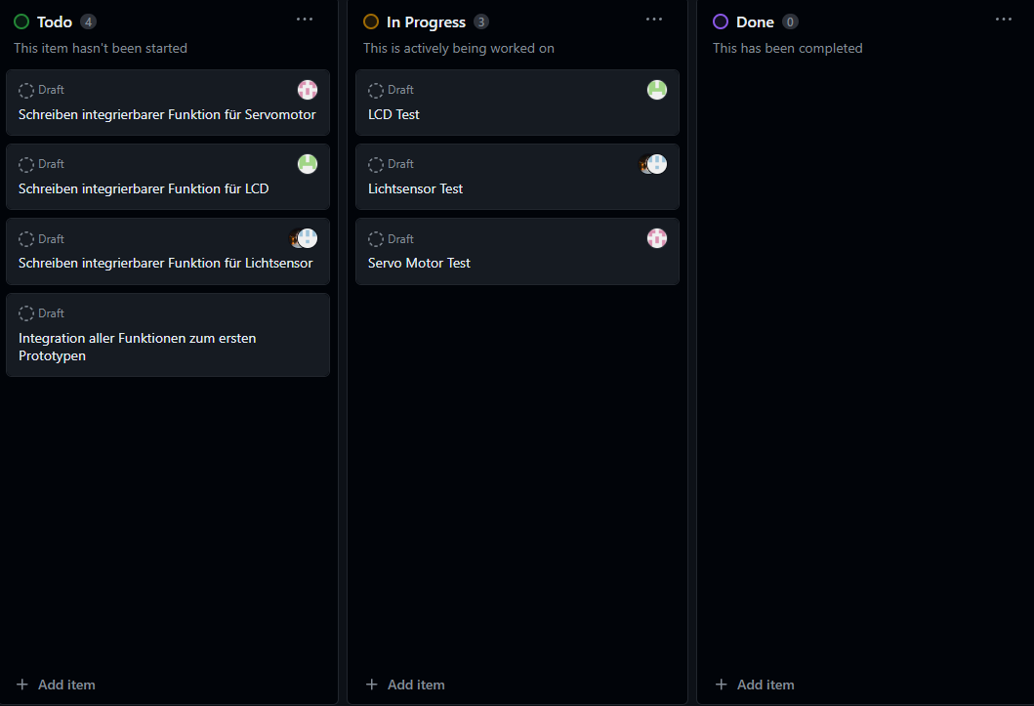
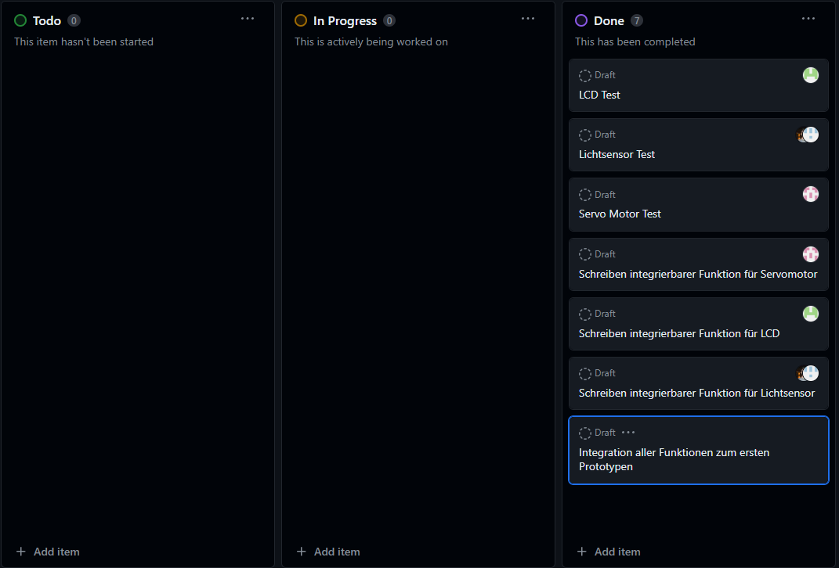
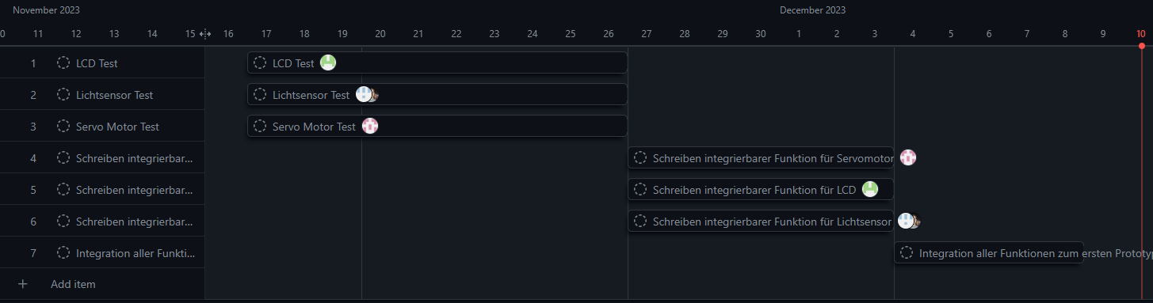
Github Projektplanung

Slide 3
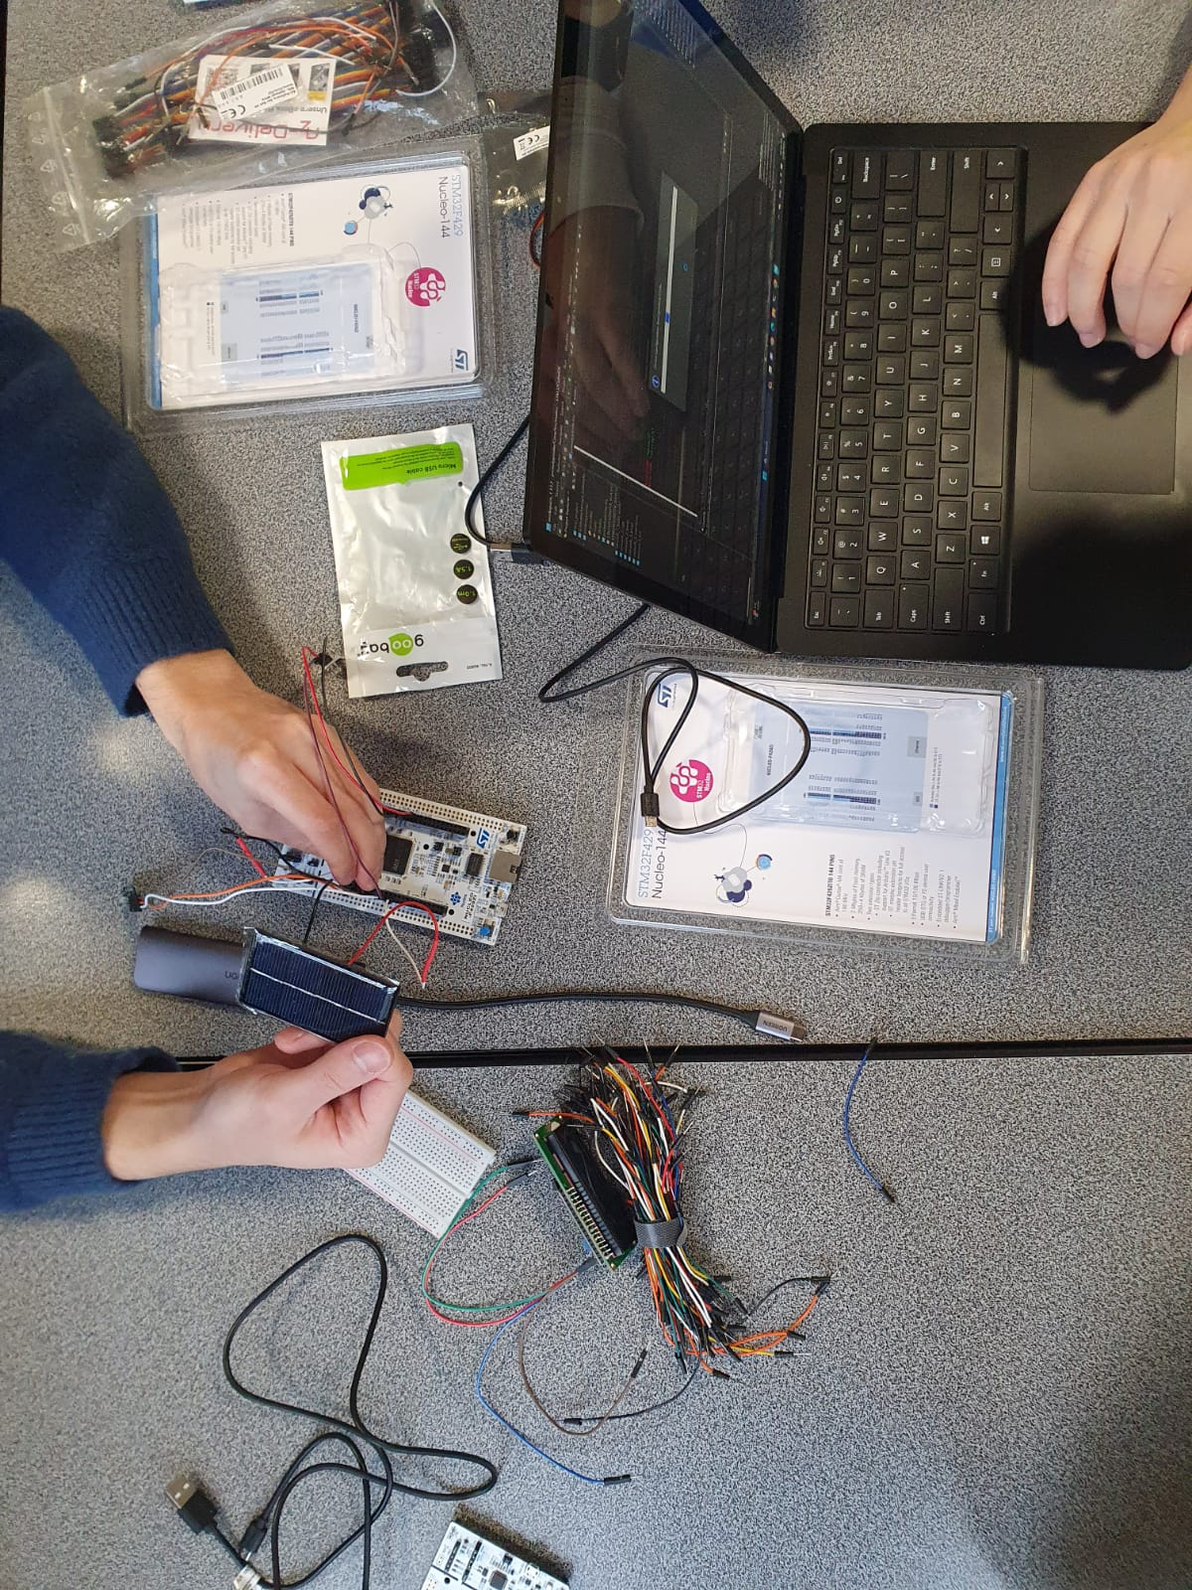
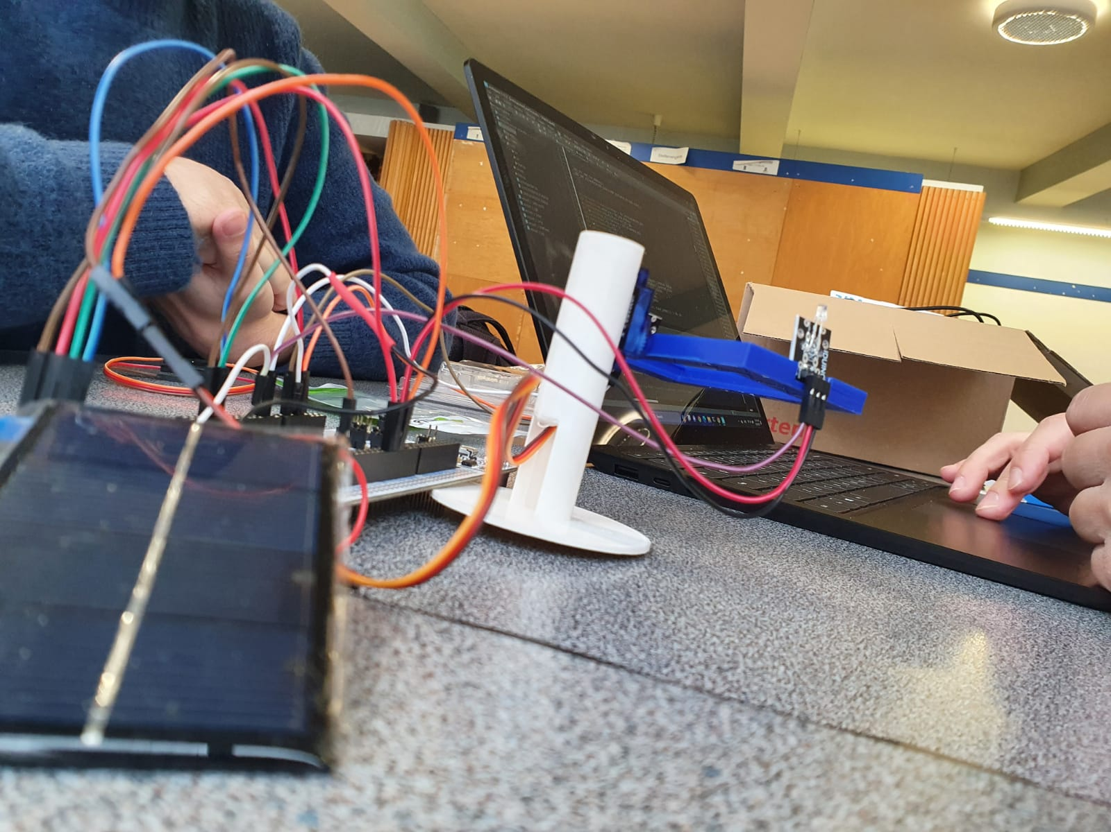
Testen der Software + Erster Prototyp

Slide 4
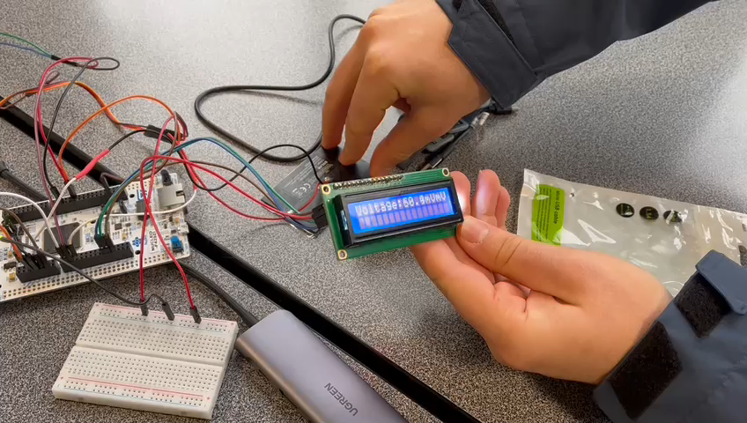
Testen der Software + Erster Prototyp

Slide 5
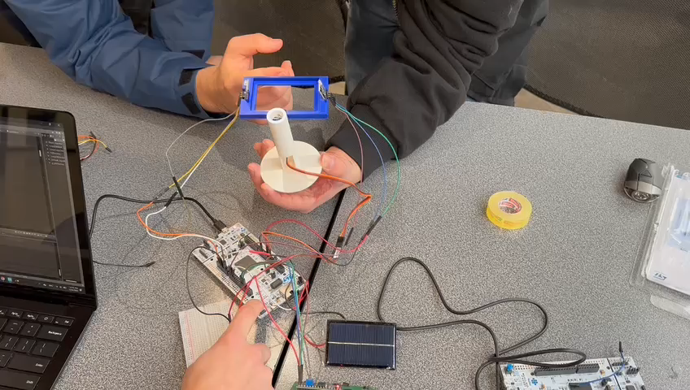
Testen der Software + Erster Prototyp

